Slide 1
EUSKARAREN EGUNA
Étudiants de Lauaizeta
La journée internationale de la langue basque

Slide 2
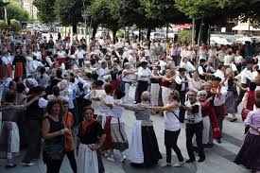
ERROMERIA
Erromeria est une fêtê traditionnelle. Tout le monde chante et danse des chansons typiques en Basque.
Nous célébrons l'erromeria le jour de la langue Basque. Nous jouons, dansons et chantons beaucoup de chansons typiques. Nous avons passé un bon moment.
Quelques chansons: Polka, Arin-Arin, Zazpi jauzi, Fandango, Lantz...
Ils dansent des danses traditionnelles basques

Slide 3
Ahobizi edo belarriprest
Ahobizi et Belarri prest sont des personnages. Ahobizi parle en basque et belarriprest, écoute.
Ahobizi est une personne qui parle tout le temps en basque les jours après de le jour du basque.
Belarriprest est une personne qui est préparée à écouter le basque parce qu'il comprend le basque.

Slide 4
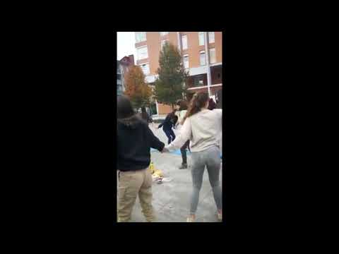
txokolate tertulia
Nous avons réfléchi sur la langue basque dans un débat pendant que nous buvions du chocolat chaud avec des biscuits et du brioche. Nous avons également invité des gens du quartier à nous parler de leur expérience avec l'euskara.
On s'est bien amusés et c'était délicieux !

Slide 5
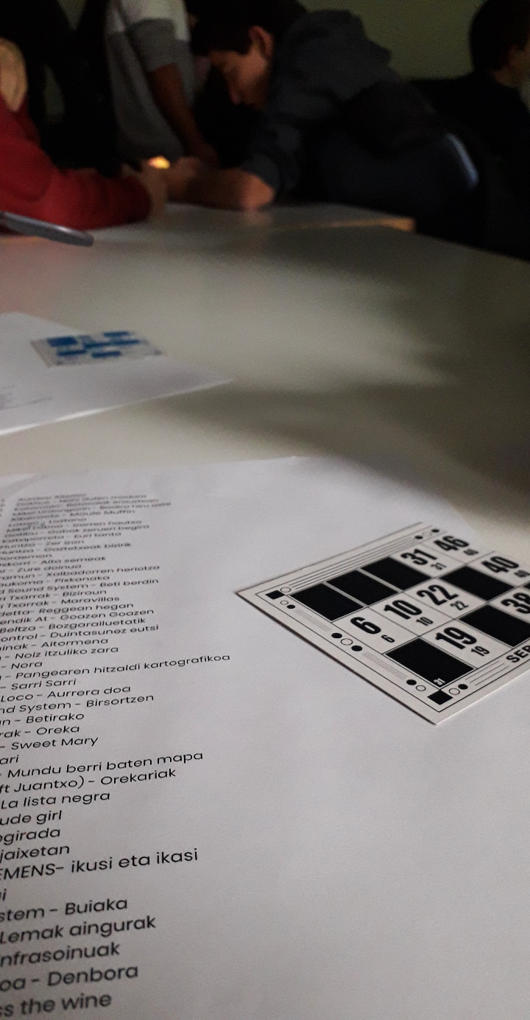
jolasak (jeux)
Le jour de la langue basque nous avons fait des activités différentes, dans de cours différents.
En premier(11-12): karaoké
En seconde:(12-13) le ballon explose
En troisième(13-14): un jeu de société entre egia et intxaurrondo
Á quatrième (14-15): bingo musical

Slide 6
VIVE LES LANGUES MINORITAIRES!

